Slide 1
Проект «Игры наших бабушек и дедушек»
МБОУ «Чамеровская СОШ»
Выполнили: обучающиеся 2 класса
Руководитель: Шанина Ф.В.

Slide 2
введение
Русские народные игры-это игры,которыми развлекался русский народ в старину. Они были очень разнообразны: хороводные игры, игры-состязания, игры с мячом, игры с определёнными движениями.
Весёлые подвижные игры – это наше детство и детство наших родителей, бабушек и дедушек. Бежит время, сменяют друг друга обитатели детских площадок, но, кажется, у каждого нового поколения остается все меньше коллективных игр - тех, что объединяют, укрепляют чувство команды, дают возможность подружиться ребятам разного возраста. Игра для наших родителей, бабушек и дедушек, когда они были детьми, являлась способом проведения свободного времени.

Slide 3
Цель исследования: выяснить в какие подвижные игры играли наши дедушки и бабушки и сравнить их с нашими играми.
Задачи:1.познакомиться с играми наших родителей, бабушек и дедушек.
2.разучить русские народные игры.
Гипотеза:-интересны ли нашим сверстникам игры наших дедушек и бабушек
Объект исследования: люди
Предмет исследования: русские народные игры
Методы: 1.Подбор и изучение материала по теме.
2.Опрос в форме анкетирования бабушек, дедушек,родителей, обучающихся нашего класса.
3.Разучивание игр на переменах и прогулке.
Предполагаемый результат: Игры наших бабушек и дедушек отличаются от игр, в которые играем сейчас мы. Но некоторые подвижные игры остались любимыми и в наше время.

Slide 4
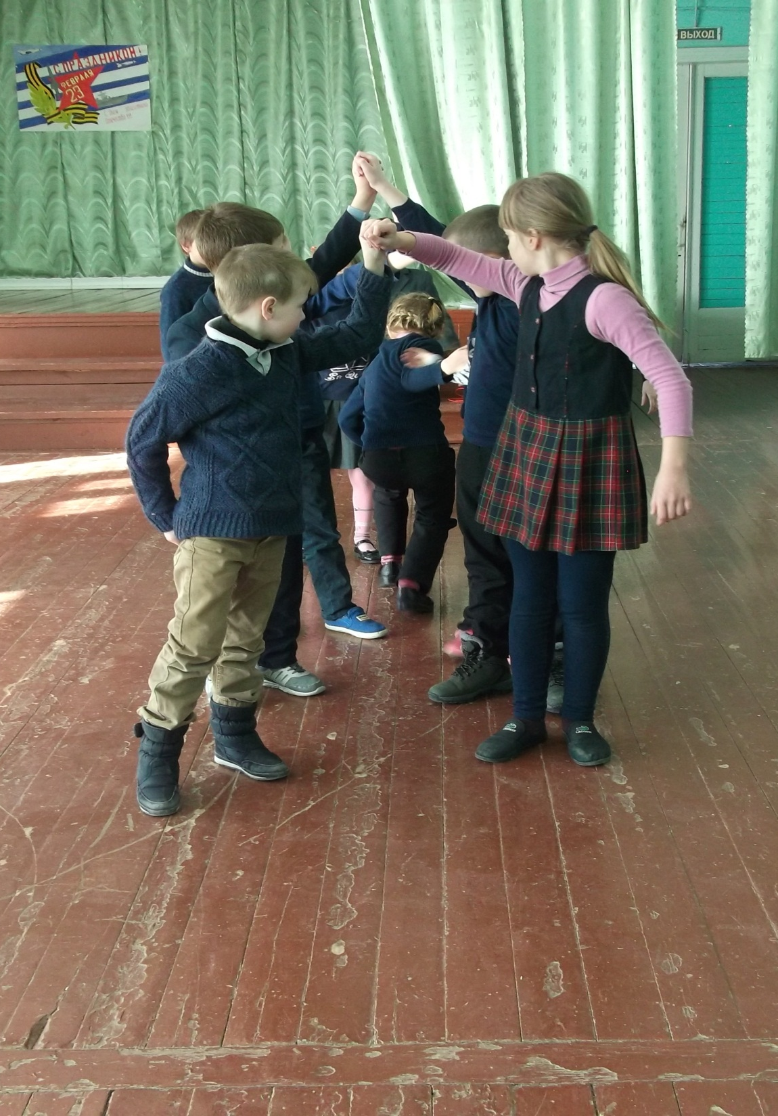
Ручеёк
Дети встают парами.
Один водящий проходит через «ручеёк» и выбирает себе пару. Тот ,кто остался без пары, становится водящим.

Slide 5
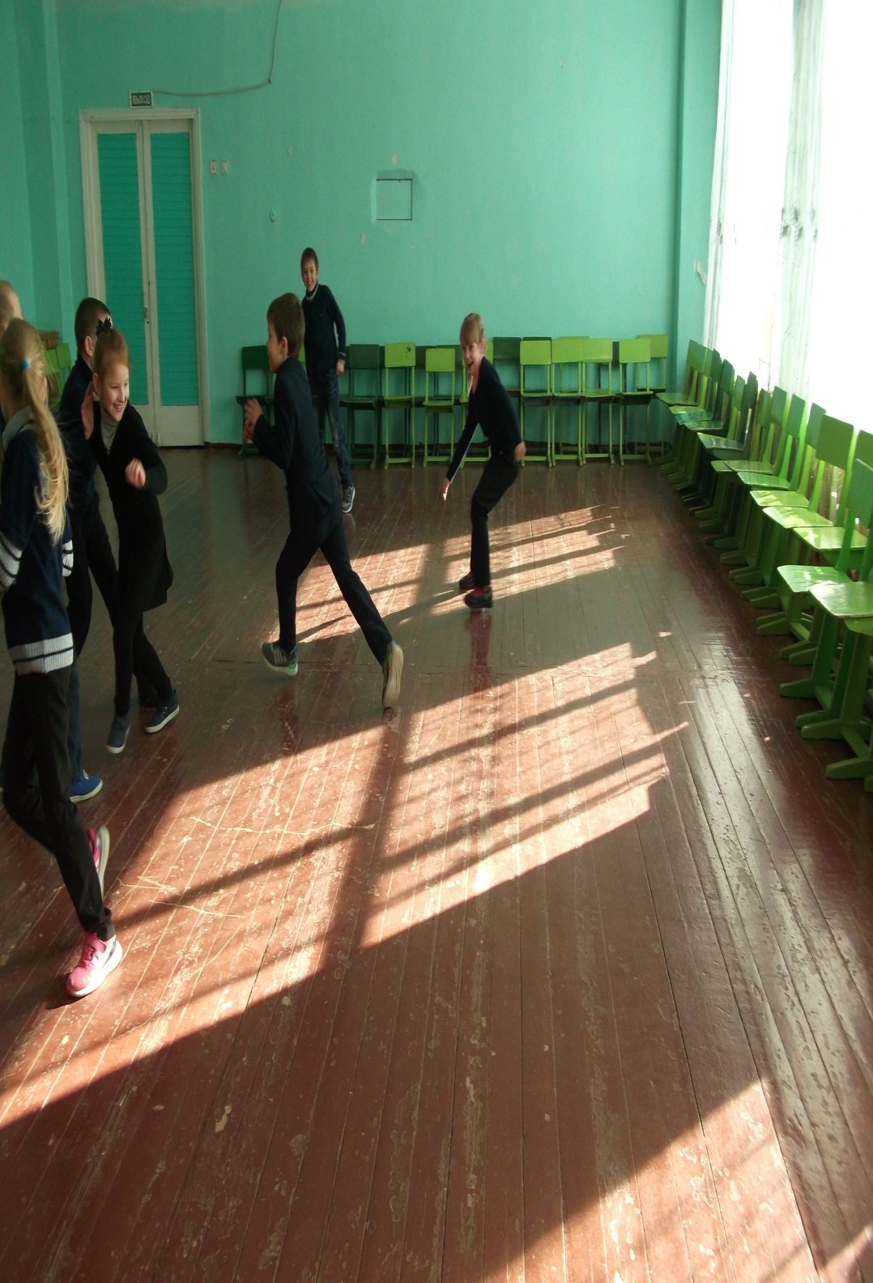
Салки
Сюжет игры очень прост: выбирается один водящий, который должен догнать и осалить разбежавшихся по площадке игроков.
Но у этой игры есть несколько усложняющих ее вариантов.
1. Осаленный игрок становится водящим, при этом он должен бегать, держась рукой за ту часть тела, за которую его осалили.
Первый же игрок, до которого водящий дотронется, сам становится водящим.
2. Осаленный игрок останавливается, вытягивает руки в стороны и кричит: «Чай-чай-выручай». Он «заколдован».
«Расколдовать» его могут другие играющие, дотронувшись до руки. Водящий должен «заколдовать» всех. Чтобы сделать это быстрее, водящих может быть двое или трое.

Slide 6
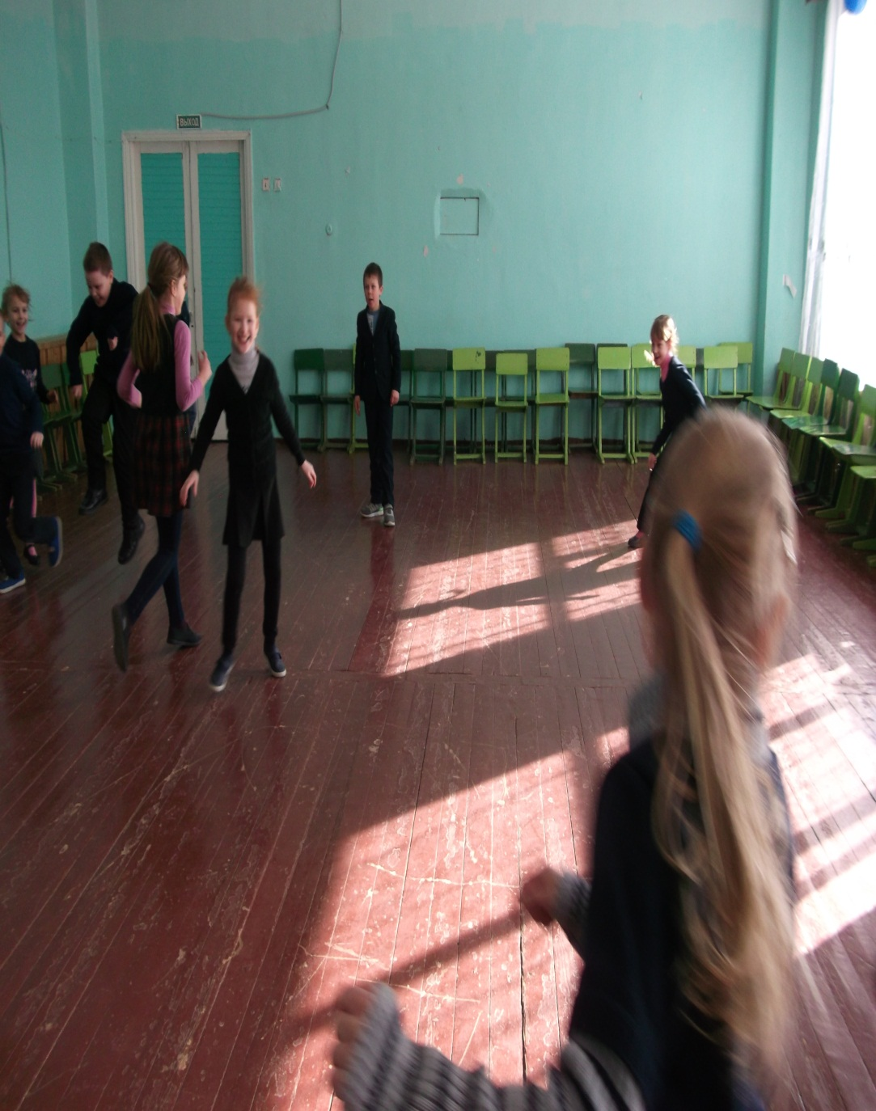
Гуси
На площадке на расстоянии 10–15 метров проводят две линии – два «дома».
В одном находятся гуси, в другом их хозяин.
Между «домами», «под горой», живет «волк» – водящий.
«Хозяин» и «гуси» ведут между собой диалог, известный всем с раннего детства:
– Гуси, гуси!
– Га-га-га!
– Есть хотите?
– Да-да-да!
– Так летите!
– Нам нельзя. Серый волк под горой не пускает нас домой!
После этих слов «гуси» стараются перебежать к «хозяину», а «волк» их ловит.
Пойманный игрок становится «волком».

Slide 7
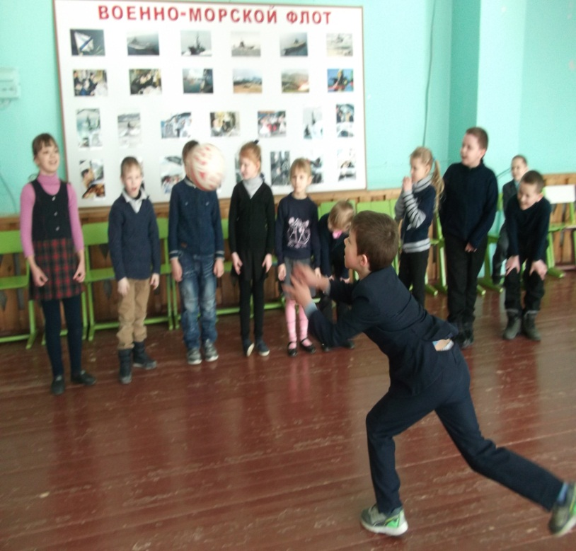
Съедобное-несъедобное
Как играть. Все игроки садятся или встают в ряд. Водящий кидает мяч одному из участников и одновременно называет какой-нибудь предмет. Если предмет «съедобный», игрок ловит мяч. Если нет — отбивает. Задача водящего — запутать игрока, например, в цепочке «яблоко-дыня-морковь-картошка» неожиданно произнести: «утюг». Если игрок ошибается и «съедает» «несъедобное», то сам становится водящим. Чем быстрее водящий кидает мяч и называет предметы, тем азартнее и интереснее играть.

Slide 8
Горелки
Играющие выстраиваются в колонну парами, взявшись за руки.
Водящий стоит перед колонной в нескольких шагах, спиной к играющим. Он говорит:
Гори-гори ясно,
Чтобы не погасло.
И раз, и два, и три.
Последняя пара беги!
На слово «беги» пара, стоящая последней, должна быстро обежать колонну и встать впереди. А водящий стремится опередить их и занять одно из мест первой пары. Тот, кому не хватило места, становится водящим.
Вместо слов «последняя пара» водящий может произнести: «Четвертая пара» или «Вторая пара». В этом случае всем играющим надо быть очень внимательными и помнить, какими по счету они стоят в колонне.

Slide 9
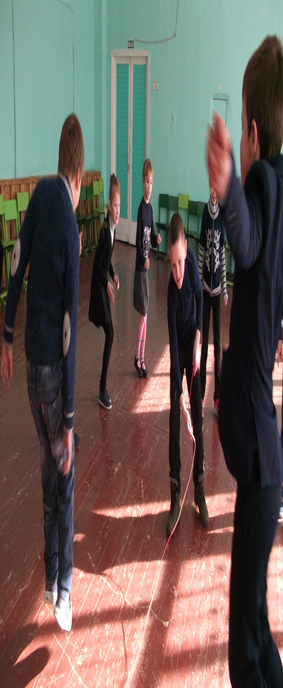
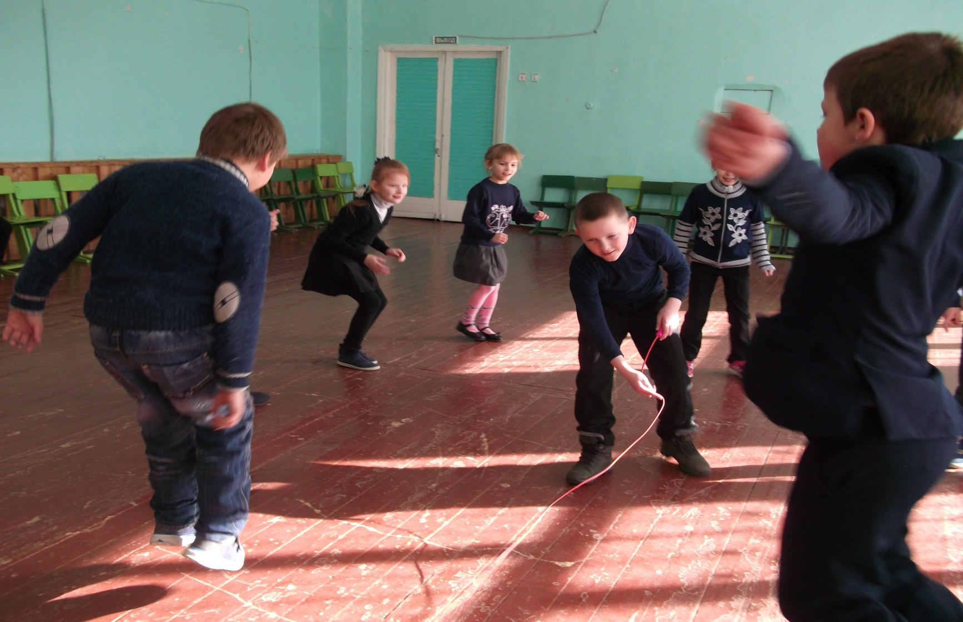
Поймай рыбку
Чтобы победить в этой игре нужно обладать хорошей реакцией и скоростью. Смысл этой забавы в том, что участники образуют круг, в центре которого стоит «вода» с веревкой и вращает ее по полу вокруг своей оси. Задача участников — подпрыгивать над веревкой. Тот игрой, который зацепится за нее, выбывает из игры.

Slide 10
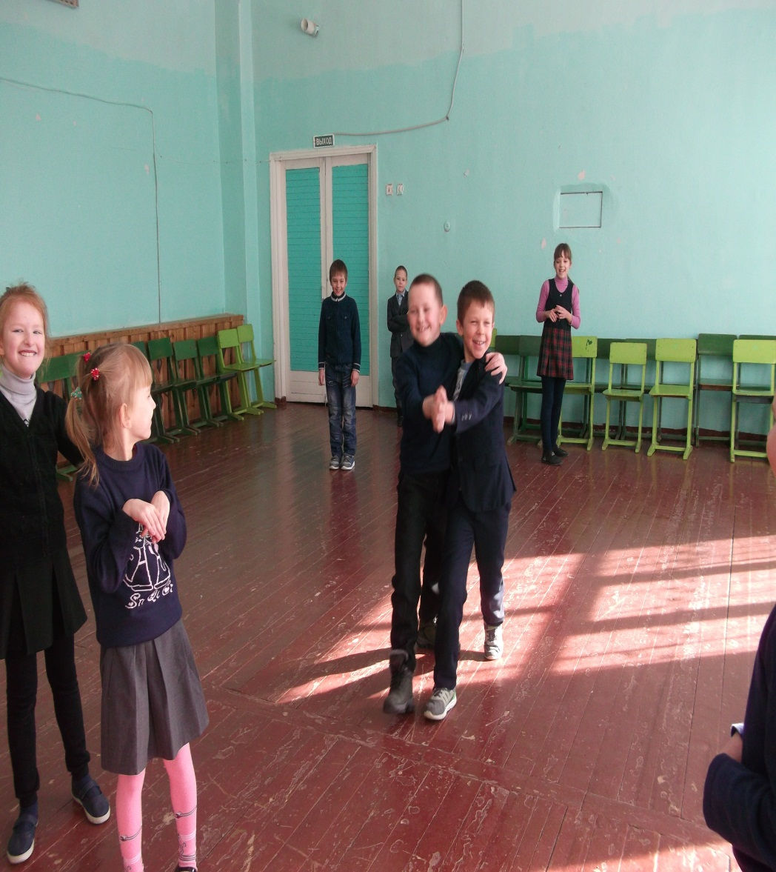
Море волнуется раз
Как играть. Ведущий отворачивается от игроков и произносит считалочку:
Море волнуется раз,
Море волнуется два,
Море волнуется три,
Морская фигура на месте замри!
Пока он говорит, участники хаотично двигаются в любом порядке, изображая руками движения волн. Как только водящий замолкает, нужно замереть в какой-нибудь фигуре. Водящий подходит к одному из игроков и дотрагивается до него. Игрок изображает свою фигуру в движении, а водящий угадывает, что это такое. Игрок, чью фигуру не удалось угадать, сам становится водящим.

Slide 11
Золотые ворота
Эта игра отличается большой динамичностью и рассчитана не столько на ловкость ее участников, сколько на их везение. Правила «Золотых ворот» следующие: два игрока становятся напротив друг друга и соединяют руки таким образом, чтобы получились ворота. Остальные участники берутся за руки и по очереди проходят через них. Игроки, составляющие ворота при этом напевают:
Золотые ворота
Пропускают не всегда!
Первый раз прощается,
Второй раз запрещается,
А на третий раз
Не пропустим вас!
После того, как заканчивается песня они опускают руку, и те игроки, которые попались также становятся воротами. Таким образом, постепенно уменьшается цепочка участников. Игра заканчивается в тот момент, когда все становятся «воротами».

Slide 12
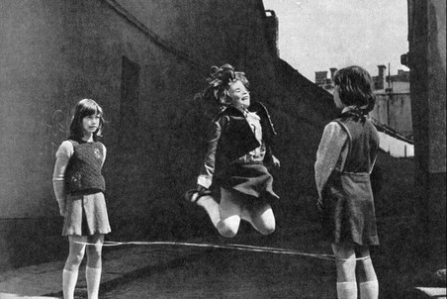
Главный атрибут этой игры— бельевая резинка. Идеальное количество играющих — 3–4 человека. Каждая участница выполняет прыжковые фигуры и комбинации на разной высоте: от уровня щиколоток (прыгают «первые») до уровня шеи (прыгают «шестые»). Прыжки через резиночку, натянутую на уровне бедра, носили таинственное название «пожэпэ». Как только прыгунья ошибается, на ее место встает другая участница, а допустившая ошибку девочка надевает на себя резинку. Если игроков четверо, пары меняются местами, когда оба игрока из одной пары поочередно допускают ошибки
резиночка

Slide 13
Прятки
.
Основные правила таковы: один человек водит, а другие – прячутся.
Водящий должен отыскать всех игроков и осалить их до того, как они успеют спрятаться «дома».
Водящий, выбранный с помощью считалки, становится в условленном месте с закрытыми глазами. Это место называется «кон».
Пока водящий громко считает до 20–30, все играющие прячутся на определенной территории. После окончания счета водящий открывает глаза и отправляется на поиски спрятавшихся.
Если он увидит кого-то из укрывшихся игроков, он громко называет его имя и бежит на кон. В знак того, что игрок найден, надо постучать на кону о стенку или дерево.
Если найденный игрок добежит до кона и постучит там раньше водящего, то он не считается пойманным. Он отходит в сторону и ждет окончания игры.
Водящий должен «застукать» как можно больше спрятавшихся игроков.
В следующий раз водящим становится тот игрок, который был найден и «застукан» последним (или, по решению играющих, – первым).
Каждый раз, когда водящий далеко отходит от кона, спрятавшиеся игроки могут незаметно подкрасться к кону и постучать. В этом случае они не будут считаться обнаруженными.

Slide 14
Чтобы выяснить,в какие подвижные игры любили играть наши бабушки и дедушки, родители, мы провели анкетирование и сравнили с нашими любимыми подвижными играми.
Название игр | Бабушки и дедушки (8 человек) | Родители (11 человек) | Мы (11 человек)
ручеёк | 3 | 4 | 5
ловкая скакалочка | - | 3 | 5
лапта | 6 | 2 | _
жмурки | _ | 3 | 4
краски | _ | 2 | 7
прятки | 6 | 8 | 6
верёвочка | 4 | 5 | _
салки | 2 | 4 | 7
гуси | 1 | 4 | 5
море волнуется раз | _ | 3 | 6
вышибало | 4 | 5 | 8
казаки-разбойники | 4 | 3 | _

Slide 15
Вывод
В ходе исследования мы узнали, в какие игры играли наши бабушки и дедушки, сравнили их с нашими подвижными играми. В любимые игры наших родных бабушек и дедушек играем и мы.
Есть много интересных русских народных игр, и мы не будем отказываться от них. Мы решили разучить новые для нас игры и играть в них на переменах, во дворе, в летнем оздоровительном лагере.
В мире компьютеризации оставим место настоящей игре .

Slide 16
Литература:
1.Былеев, Коротков, Яковлев «Подвижные игры», Физкультура и спорт, 1977г
2.А.В. Кенеман, Т.И. Осокина Детские народные подвижные игры: Кн. для воспитателей дет. сада и родителей – 2-е изд., дораб. – М.: Просвещение; Владос, 1995. – 224 с.: илл.
3.М.Литвинова «Русские народные подвижные игры», Просвещение, 1986 .

